Slide 1
PopBin + Hierarchical Majority Voter 3
2026년 05월 06일
Suhak Lee
Department of Computer Engineering

Slide 2
연구 목표
Popcount 연산을 Hierarchical Majority Voter로 대체
Popcount 연산을 Hierarchical Approximate Majority Voter로 대체

Slide 3
연구 계획
학습 실험
- 코드 분석
- XNOR Output 비중 확인 및 Hierarchical Majority Voter 설계
학습 안정화 기법 탐색 및 적용

Slide 4
ReActNet XNOR Output 비중
ReActNet XNOR Output 비중
Batch size : 256
Epoch : 128 epoch
Lr : 1.25e-3
마지막 epoch, 1개의 image
64개씩 묶어서 진행한다고 가정했을 때의 비중 확인

Slide 5
ReActNet XNOR Output 비중
Layer 1
(64 × 16 × 16)
288-bit 씩 popcount 연산
64-bit씩 묶었을 때의 비중
0 개수 | 비중
20개 이하 | 41.07%
21개 이상 30개 이하 | 5.27%
31개 | 1.51%
32개 | 1.40%
33개 | 1.18%
34개 이상 40개 미만 | 2.97%
40개 이상 | 46.59%

Slide 6
ReActNet XNOR Output 비중
Layer 2
(64 × 16 × 16)
576-bit 씩 popcount 연산
64-bit씩 묶었을 때의 비중
0 개수 | 비중
20개 이하 | 31.70%
21개 이상 30개 이하 | 15.87%
31개 | 3.05%
32개 | 3.13%
33개 | 1.61%
34개 이상 40개 미만 | 7.42%
40개 이상 | 37.22%

Slide 7
ReActNet XNOR Output 비중
Layer 3~4
(128 × 8 × 8)
1152-bit 씩 popcount 연산
64-bit씩 묶었을 때의 비중
0 개수 | 비중
20개 이하 | 14.98%
21개 이상 30개 이하 | 29.96%
31개 | 5.34%
32개 | 1.96%
33개 | 4.50%
34개 이상 40개 미만 | 19.36%
40개 이상 | 23.91%

Slide 8
ReActNet XNOR Output 비중
Layer 5~6
(256 × 4 × 4)
2304-bit 씩 popcount 연산
64-bit씩 묶었을 때의 비중
0 개수 | 비중
20개 이하 | 4.20%
21개 이상 30개 이하 | 37.39%
31개 | 3.52%
32개 | 8.04%
33개 | 3.88%
34개 이상 40개 미만 | 29.91%
40개 이상 | 14.06%

Slide 9
ReActNet XNOR Output 비중
Layer 7~12
(512 × 2 × 2)
4608-bit 씩 popcount 연산
64-bit씩 묶었을 때의 비중
0 개수 | 비중
20개 이하 | 0.22%
21개 이상 30개 이하 | 25.99%
31개 | 7.32%
32개 | 8.26%
33개 | 9.23%
34개 이상 40개 미만 | 41.72%
40개 이상 | 7.27%

Slide 10
ReActNet XNOR Output 비중
Layer 13
(1024 × 1 × 1)
9216-bit 씩 popcount 연산
64-bit씩 묶었을 때의 비중
0 개수 | 비중
20개 이하 | 0.18%
21개 이상 30개 이하 | 29.33%
31개 | 8.35%
32개 | 9.32%
33개 | 9.34%
34개 이상 40개 미만 | 37.93%
40개 이상 | 5.55%

Slide 11
ReActNet XNOR Output 비중
64-bit씩 묶었을 때의 평균 비중
0 개수 | 비중
20개 이하 | 6.51%
21개 이상 30개 이하 | 28.31%
31개 | 6.57%
32개 | 7.33%
33개 | 7.07%
34개 이상 40개 미만 | 31.10%
40개 이상 | 13.11%
Layer 1 ~ 3에서는 popcount가 양 극단에 약 39~69% 분포하여 한쪽으로 강하게 편향됨
Layer 6 이후부터는 편향이 약해지고 31~33 근처일 때의 비중이 25~27%로 증가

Slide 12
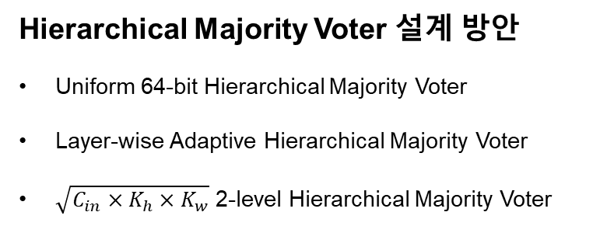
Hierarchical Majority Voter 설계 방안
Hierarchical Majority Voter 설계 방안
Uniform 64-bit Hierarchical Majority Voter
Layer-wise Adaptive Hierarchical Majority Voter
$\sqrt{C_{in}×K_{h}×K_{w}}$ 2-level Hierarchical Majority Voter

